Slide 1

Web Semántica & Linked Data Curso 2017 - 2018
Grupo 17
Nicolás Ortiz Suaña
Fernando Santamaría Román
Luis Carlos Navas García
Juan José Lucas de la Fuente
Pablo Climent Ibáñez

Slide 2
Búsqueda de datos
Búsqueda de datos en:
http://datos.madrid.es/sites/v/index.jsp?vgnextoid=374512b9ace9f310VgnVCM100000171f5a0aRCRD&buscar=true&Texto=educacion&Sector=&Formato=&Periodicidad=&orderByCombo=CONTENT_INSTANCE_NAME_DECODE
Archivos CSV con información sobre las calles, barrios, distritos, con sus respectivas direcciones, de centros de estudio localizados en la provincia de Madrid.

Slide 3
Elección de datasets
Uso de 6 datasets:
Colegios públicos
Escuelas infantiles
Universidades
Actividades extraescolares
Centro de idiomas
Centro de educación

Slide 4
Estrategia de nombrado
Domain: http://www.fiupmwsld.org/
Ontological terms path: http://www.fiupmwsld.org/handson/group17/

Slide 5
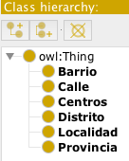
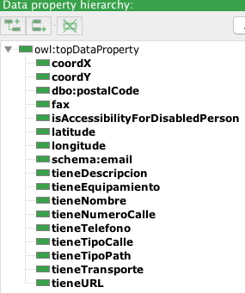
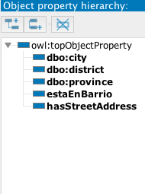
Creación de ontología
Definición de clases, Object properties y data properties
Decisiones de diseño de la ontología.

Slide 6
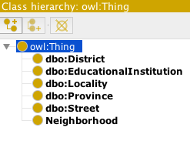
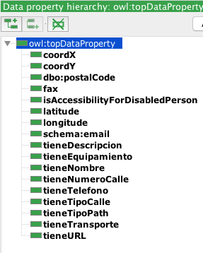
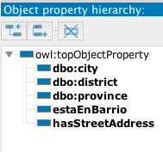
Actualización de la ontología

Slide 7
Tratamiento de datos con LODRefine
Revisión de datos de los CSV
Eliminación de datos que no interesan
Limpieza de datos
Creación de archivos RDF y TTL
Enlazado de datos

Slide 8
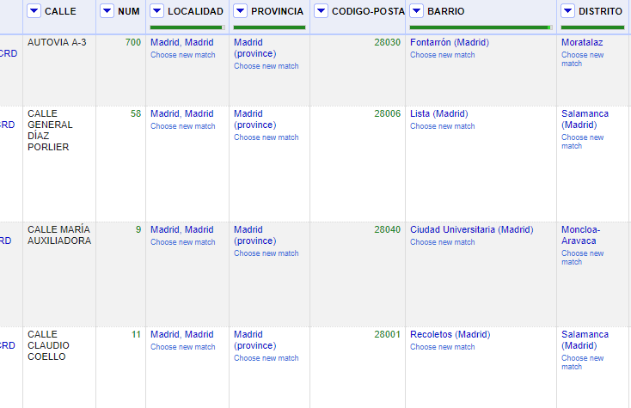
Enlazado de datos

Slide 9
Conclusiones
Hemos aprendido a utilizar herramientas para enlazar datos.
Que es importante tener un standard en los datos.

